Slide 1

Python Study9

Slide 2

목차 Table of Contents
1
2주차(상호평가)
2
피보나치 수
3
124 나라의 숫자
4
모의고사

Slide 3

Part 1
2주차(상호평가)

Slide 4
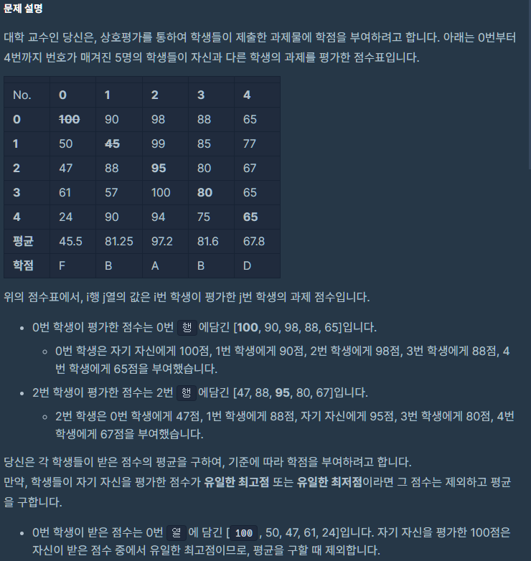
1
2주차(상호평가)
Week 2 (Mutual Evaluation)
나의 풀이 1
def solution(scores):
answer = ''
a = []
for i in range(len(scores)):
for j in range(len(scores)):
a.append(scores[j][i])
print(a)
return answer
# 자신이 받은 점수를 가져오는 풀이지만
# 다른 사람이 받은 점수도 순차적으로 오는 문제 발생
# 해결 방안 a = []을 for i에 넣어준다.

Slide 5
1
2주차(상호평가)
Week 2 (Mutual Evaluation)
나의 풀이 2
def solution(scores):
answer = ''
for i in range(len(scores)):
a = []
for j in range(len(scores)):
a.append(scores[j][i])
if a[i] == min(a) and a.count(a[i]) == 1 :
del a[i]
elif a[i] == max(a) and a.count(a[i]) == 1:
del a[i]
mean = sum(a) / len(a)
# print(a, mean)
answer += scores_grade(mean)
# print(scores_grade(mean))
return answer
def scores_grade(g):
if g >= 90 : grade = 'A'
elif g >= 80 : grade = 'B'
elif g >= 70 : grade = 'C'
elif g >= 50 : grade = 'D'
else : grade = 'F'
return grade

Slide 6
Part 2
피보나치 수

Slide 7
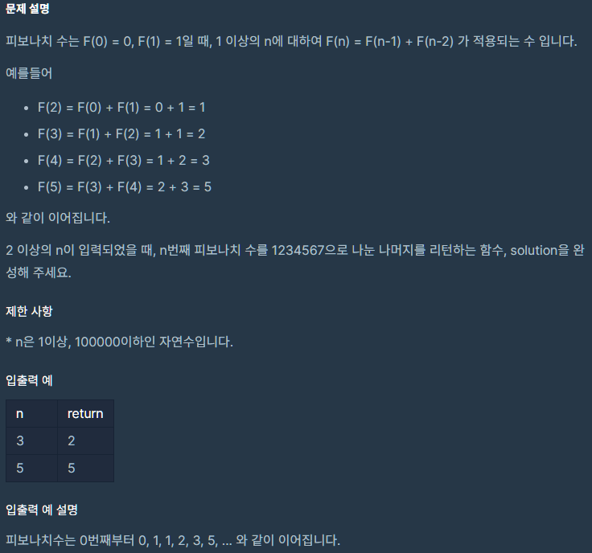
2
피보나치 수
Fibonacci number
나의 풀이 1
def solution(n):
answer = 0
f = []
if n == 1 :
return 1
for i in range(n):
if i == 0:
f[i] = 0
elif i == 1:
f[i] = 1
else:
f[i] = f[i-1] + f[i-2]
print(f)
# 피보나치 수를 대략적으로 풀어 봄
return answer # 하지만 테스트는 통과하지 못함

Slide 8
2
피보나치 수
Fibonacci number
나의 풀이 2
def solution(n):
answer = []
for i in range(n+1):
if i == 0 or i == 1 :
answer.append(i)
else:
answer.append((answer[i-1]+answer[i-2])) # 코드를 %1234567을 하는 것을 몰랐다.
# 테스트케이스는 통과하고 제출은 통과하지 못했다.
return answer[-1]

Slide 9
2
피보나치 수
Fibonacci number
나의 풀이 3
def solution(n):
answer = []
for i in range(n+1):
if i == 0 or i == 1 :
answer.append(i)
else:
answer.append((answer[i-1]+answer[i-2])%1234567)
return answer[-1]

Slide 10
2
피보나치 수
Fibonacci number
다른 사람의 풀이
def fibonacci(num): # a = 0, b = 1로 둔다
a,b = 0,1 # (피보나치 수열은 0, 1로 시작)
for i in range(num): # num 만큼 실행하고
a,b = b,a+b # a = b로 b = a + b로 바꾸는 연산
return a # 왼쪽과 같이 사용하게 되면 동시에
# 연산을 하기 때문에 한 줄 씩 작성하는 것과 값이 다르다.
# %1234567을 하지 않은 것은 결국 n번째 피보나치 수와
# %1234567을 한 값이 같기 때문이다.

Slide 11
Part 3
124 나라의 숫자

Slide 12
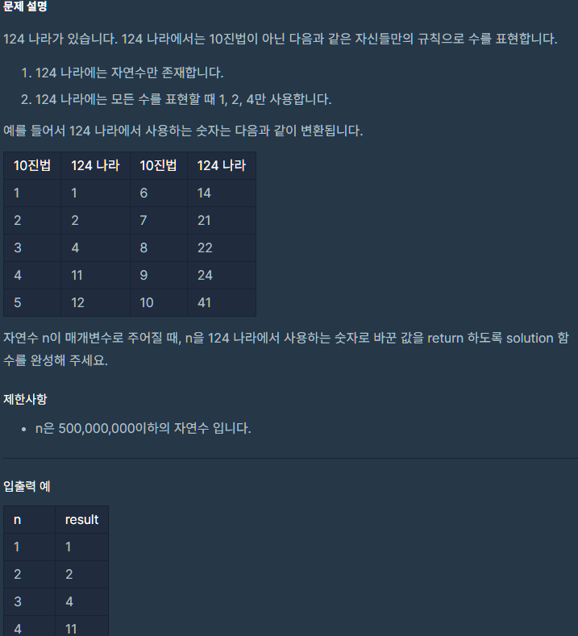
3
124 나라의 숫자
124 Countries
나의 풀이 1
# 11 일 경우 처음 생각은10에 1이 붙어
# 411일 것으로 예상했으나
# 1에 1이 붙어 11인 것을 인지 한 후 다시 시행
def solution(n):
answer = ''
a = [1,2,4]
answer = str(a[n%3]-1)
return answer
# 삼진법으로 해보려 했으나 정확히 확인하지 못함

Slide 13
3
124 나라의 숫자
124 Countries
나의 풀이 1
def solution(n):
answer = ''
a = ['1','2','4']
while n > 0:
n -= 1
answer = a[n%3] + answer
print(a[n%3], answer, n)
n //= 3
print(n)
return answer

Slide 14
3
124 나라의 숫자
124 Countries
다른 사람의 풀이
def change124(n):
if n<=3:
return '124'[n-1]
else:
q, r = divmod(n-1, 3)
return change124(q) + '124'[r]
Divmod 함수를 사용한 풀이

Slide 15
3
divmod
# 정의 및 사용식
위와 같은 나눗셈을 한 후 몫과 나머지를 한번에 구하는 함수가 바로 divmod 함수입니다.
함수를 사용하는 식 - divmod(a, b)
매개변수로 받은 a를 b로 나눈 후 그 몫과 나머지를 튜플(tuple) 데이터 타입으로 반환합니다.
python
a = divmod(10, 3) # 10을 3으로 나눈다.
print(a) # 몫인 3과 나머지인 1을 tuple 형식으로 (3, 1)로 반환한다.
b = divmod(7, 4)
print(b) # (1, 3)을 반환

Slide 16
3
divmod
# 주의할점
python
c = divmod(44, 0)
print(c) # error
위와 같이 두번째 인자에 0을 집어 넣으면 error가 발생합니다.
Error name - "ZeroDivisionError: integer division or modulo by zero"
divmod의 두번째 인자로 0을 넣지 않도록 주의 하면서, divmod를 유용하게 사용하면 좋다.

Slide 17
Part 4
모의고사

Slide 18
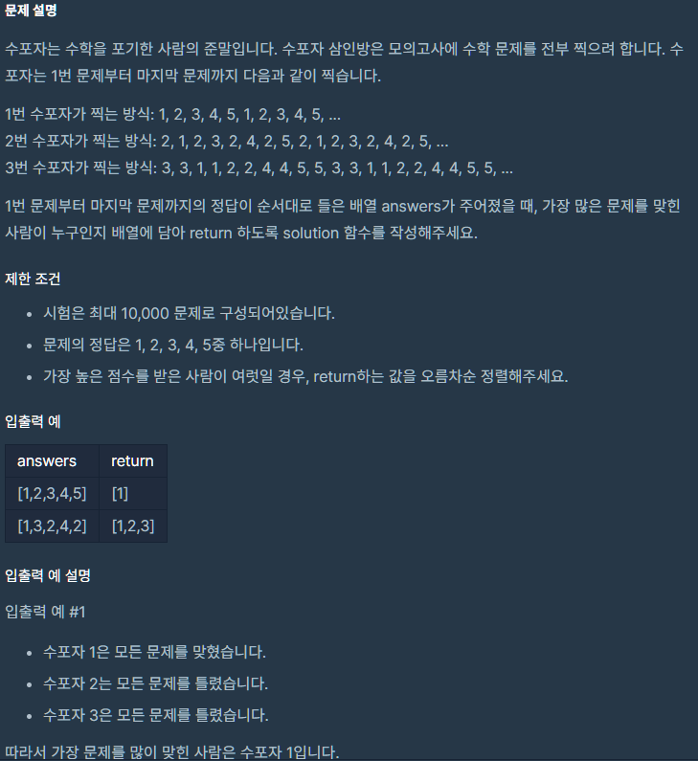
4
모의고사
Mock test

Slide 19
4
모의고사
Mock test
나의 풀이 1
def solution(answers):
answer = []
list1 = [1, 2, 3, 4, 5]
list2 = [2, 1, 2, 3, 2, 4, 2, 5]
list3 = [3, 3, 1, 1, 2, 2, 4, 4, 5, 5]
count1 = 0
count2 = 0
count3 = 0
for i in range(len(answers)):
if answers[i] == list1[i]:
count1 += 1
if answers[i] == list2[i]:
count2 += 1
if answers[i] == list3[i]:
count3 += 1
m = max(count1, count2, count3)
if count1 == m : answer.append(1)
if count2 == m : answer.append(2)
if count3 == m : answer.append(3)
return answer
# 테스트 케이스는 통과하지만
# 제출 결과는 런타임 에러
# 예상오류 정답(answers)의 길이가 list1,2,3보다 큰 경우
# 오류발생 할 가능성 있음

Slide 20
4
모의고사
Mock test
나의 풀이 2
def solution(answers):
answer = []
list1 = [1, 2, 3, 4, 5]
list2 = [2, 1, 2, 3, 2, 4, 2, 5]
list3 = [3, 3, 1, 1, 2, 2, 4, 4, 5, 5]
count1 = 0
count2 = 0
count3 = 0
for i in range(len(answers)):
if answers[i] == list1[i%len(list1)]:
count1 += 1
if answers[i] == list2[i%len(list2)]:
count2 += 1
if answers[i] == list3[i%len(list3)]:
count3 += 1
m = max(count1, count2, count3)
if count1 == m : answer.append(1)
if count2 == m : answer.append(2)
if count3 == m : answer.append(3)
return answer

Slide 21

THANK YOU

